Slide 1
Pengolahan Limbah Padat
BY
Amad Irfandi, SKM., MKM

Slide 2
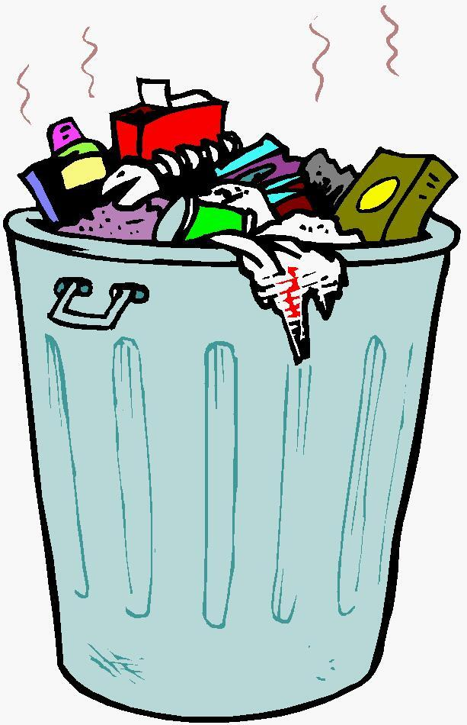
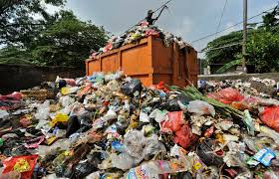
Pengertian Sampah
Sampah adalah sesuatu bahan/benda padat yang terjadi karena berhubungan dgn aktivitas manusia yang tidak dipakai lagi, tidak disenangi dan dibuang disuatu tempat, kecuali buangan yang berasal dari tubuh manusia.

Slide 3
Prinsip-prinsip dalam pengertian ttg Sampah
Adanya sesuatu benda atau zat padat atau bahan padat
Adanya hub langsung dan tak langsung dengan aktivitas manusia
Benda atau bahan tersebut tidak dipakai lagi, tidak disenangi dan
Dibuang dalam arti pembuangannya dengan cara-cara yang diterima umum (perlu pengelolaan yg baik)

Slide 4
Ruang Lingkup Pengertian Sampah
Sampah-sampah terjadi disekitar kita, dikota-kota besar atau dipedesaan dimana ada kegiatan manusia
Yang tidak termasuk sampah adalah kebakaran hutan, dimana abu sisa pembakaran tidak mengganggu hidup manusia
Contoh lain adalah bencana-bencana alam misalnya meletusnya gunung berapi, banjir, gempa bumi, dll. Tapi bila bencana alam ini mempunyai hubungan dengan kehidupan manusia maka benda-benda yang mengganggu kehidupan manusia ini sajalah yang termasuk sampah padat dan perlu dikelola.

Slide 5
Sumber-sumber sampah
Sampah dari pemukiman (domestical waste)
Sampah dari daerah perdagangan
Sampah dari jalan raya
Sampah dari industri (industrial waste)
Sampah dari daerah pertambangan
Sampah dari gedung-gedung atau perkantoran
Sampah dari pertanian
Sampah dari tempat-tempat umum
Sampah dari daerah peternakan dan perikanan

Slide 6
Faktor-faktor yg mempengaruhi produksi dan komposisi sampah
Jumlah penduduk, kepadatan dan aktifitas penduduk
Sistem pengumpulan dan pembuangan sampah yang dipakai
Pengambilan bahan-bahan yang ada disampah untuk dipakai kembali
Geografi
Waktu
Sosial ekonomi
Musim/iklim
Kebiasaan masyarakat
Teknologi
Sumber sampah
Adanya sampah yang dibuang sendiri atau dibakar

Slide 7
JENIS-JENIS SAMPAH
BERDASARKAN KANDUNGAN ZAT KIMIA
A. SAMPAH IN ORGANIK, MIS LOGAM, GELAS, ABU
B. SAMPAH ORGANIK, MIS KERTAS, PLASTIK, DAUN
BERDASARKAN DAPAT TIDAKNYA TERBAKAR
A. MUDAH TERBAKAR: MIS KERTAS, KARET, KAIN
B. TIDAK MUDAH TERBAKAR, MIS; LOGAM, KALENG
BERDASARKAN KARAKTERISTIK SAMPAH
A. GARBAGE: SAMPAH MUDAH MEMBUSUK
B. RUBBISH : SAMPAH KERING MIS, KERTAS, KAYU
C. ASHES (ABU) : SISA PEMBAKARAN
D. SAMPAH KHUSUS : MEMERLUKAN PENANGANAN KHUSUS DLM PENGELOLAANNYA MIS: SAMPAH B3, SAMPAH RS

Slide 8
Pengaruh Positif Dari Pengelolaan Sampah
Untuk menimbun tanah yang rendah misalnya jurang, rawa, dsb
Dapat dijadikan kompos/pupuk
Dapat dimanfaatkan untuk makanan ternak
Dapat didaur ulang menjadi bahan baku
Berkurangnya tempat untuk berkembangbiaknya vektor penyakit

Slide 9
Pengaruh Negatif Sampah Terhadap Kesehatan dan Lingkungan
Sampah dapat mengganggu pemandangan (estetika)
Dapat menjadi sarang vektor penyakit dan mikroorganisme patogen seperti lalat, nyamuk, tikus, kecoa
Dapat mencemari udara, tanah, air bila tidak dikelola saniter
Sampah kering mudah terbakar
Bila dibuang sembarangan dapat menimbulkan kecelakaan, menyumbat selokan dan terjadinya banjir.

Slide 10
PERMASALAHAN SAMPAH
BERKAITAN DGN PRILAKU HIDUP BERSIH
DAN SEHAT (PHBS) MASYARAKAT
2. FASILITAS PENGELOLAAN SAMPAH
3. MANAJEMEN SUMBER DAYA MANUSIA
4. DANA
5. PERATURAN

Slide 11
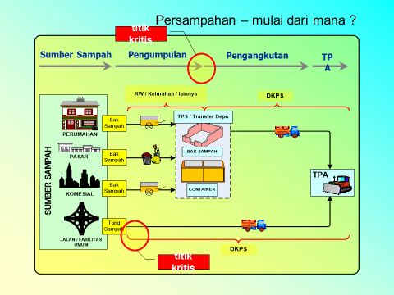

Slide 13
TPS – TAS – TPA tidak efisien karena
Sering terjadi keterlambatan angkutan sampah
Kapasitas sarana angkut (truk pengangkut) dan kualitas pengelola sampah (sdm) kurang
Dibutuhkan lokasi dan area pembuangan sampah khusus, sehingga biaya pengelolaannya makin tidak ekonomis
Terkondisikan lingkungan TPA yang kumuh, tidak hygienis
Penumpukan dan proses pembusukan sampah yang lama (+ 30 hari)
Adanya kontaminasi bahan bahaya beracun (B3) ke lingkungan sekitar

Slide 14
Pengolahan Sampah
Dimaksudkan untuk membuang atau memusnakan sampah agar tdk menumpuk atau berceceran di berbagai tempat yang akan menimbulkan pencemaran
Metode yang umum dilakukan adalah
Penumpukan (dumping)
Pengomposan (composting)
Pembakaran (inceneration)
Sanitasi dalam tanah (sanitary landfill)

Slide 15
Penumpukan
Merupakan metode paling sederhana dan sering dipakai di negara berkembang
Dimanfaatkan utk menutup lekukan tanah, jurang, rawa
Sampah hanya dibyuang dan ditumpuk tanpa penutupan
Sering menimbulkan masalah pencemaran
Ada 2 macam, yaitu:
Open dumping
Sea dumping

Slide 16
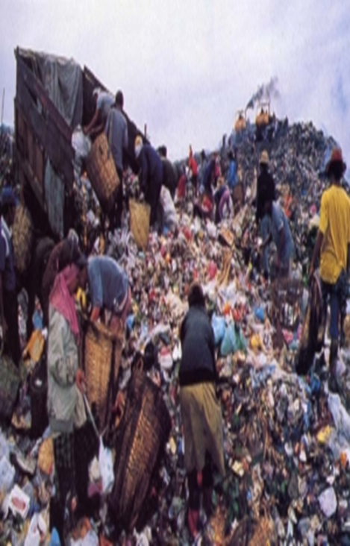
Dampak Open Dumping
Pencemaran udara dan kebisingan
Sampah akan mendatangkan vektor (serangga, cacing, tikus)
Menghasilkan bau tak sedap, kebakaran, pemanasan global
Pencemaran air tanah

Slide 17
Pengkomposan
Merupakan cara pemusnah sampah dgn cara memanfaatkan proses dekomposisi zat organik oleh mikroorganisme pembusuk pada kondisi tertentu dlm waktu tertentu yg pada akhirnya menghasilkan bahan berupa kompos/pupuk
Sangat cocok untuk sampah organik

Slide 18
Pembakaran (Inceneration)
Pemusnahan sampah dgn cara membakar sampah dalam suatu tungku pembakaran
Hanya berlaku untuk sampah padat yang dapat dibakar dengan alat incenerator
Inceneratorberoperasi pada suhu 1500-1800⁰F, dapat mengurangi sampah padat sampai 70%

Slide 19
Incenerasi: proses pengurangan sampah yang sudah terbakar menjadi abu pada suhu tinggi (100⁰F-1800⁰F)
Incenerator: alat atau sarana yang dapat digunakan untuk membakar sampah dengan bahan bakar yang minim atau dengan bahan pembakar adalah sampah itu sendiri.

Slide 20
Fungsi utama ; mengurangi volume sampah dan membunuh bakteri sampah (suci hama)
Sasaran utama (bagi B3) : mengurangi sifat-sifat yang berbahaya (racun, radiasi)
Faktor-faktor penting didalamnya : temperatur, Waktu tinggal (td)

Slide 21
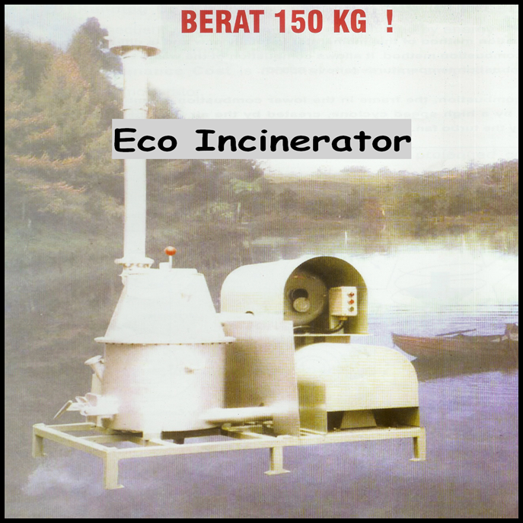
Incenerator

Slide 23
Sanitary Landfill
Cara pemusnahan sampah dgn cara menimbun sampah dgn tanah yg sebelumnya diratakan dan dipadatkan (demikian jg tanah penutupnya) setiap hari
Prinsip:
Membuang dan menumpuk sampah ke suatu lokasi yg berlegok
Memadatkan sampah tsb
Kemudian menutupnya dgn tanah
Kelebihan : tdk menimbulkan polusi udara
Kekurangan : memerlukan areal khusus dan cukup luas

Slide 24
Hal-hal yang berkaitan dengan pengoperasian landfill
Leachate : cairan rembesan sampah yang terkumpul di dasar landfill timbul akibat proses perkolasi dan masuknya run off dan air irigasi ke dalam landfill
Sifat-sifatnya :
- BOD, COD sangat tinggi
- Ion logam tinggi
- salinitas tinggi
- faecal coliform tinggi

Slide 25
Gas landfill : gas yang terbentuk dalam landfill akibat proses dekomposisi anaerobik dari fraksi sampah organik yang biodegradable
Liner : bahan alam atau sintetik yang digunakan sebagai pencegah terjadinya migrasi leachate dan gas landfill
Liner alam : clay (tanah liat) yang dipadatkan
Liner sintetik : geomembran, PVC, PET
Fasilitas pengendali pencemaran dari sanitary landfill berupa :
Liner
Sistem pengumpulan leachate
Lapisan tanah penutup harian dan akhir

Slide 27
Penyakit Bawaan Sampah

